Slide 1
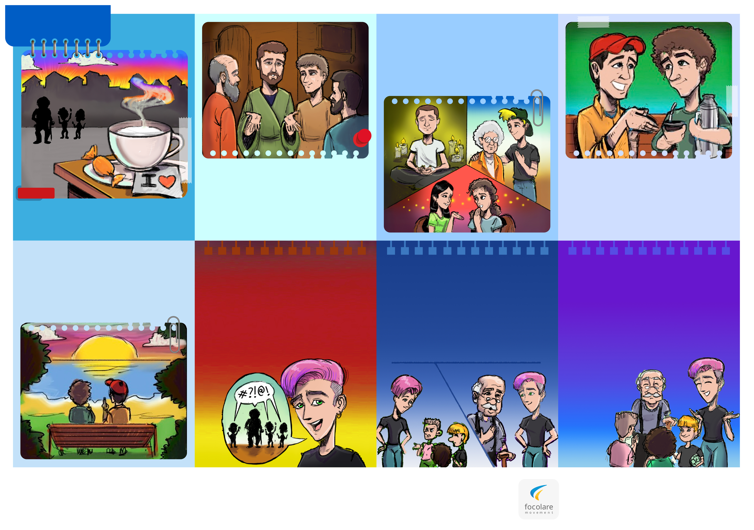

Parole
Vie
Discernement, dialogue
et écoute:
Cela nous aidera sur le chemin que nous avons pris depuis peu..
de
FEBBRAIO 2025
Cette parole est extraite de conseils que l’apôtre Paul fait à la communauté des Thessaloniciens: «Recherchez toujours le bien entre vous et entre tous. (…) N’éteignez pas l’Esprit et (…) abstenez-vous de toute espèce de mal»[1].
Apprendre à dialoguer: Etre attentif non seulement aux qualités personnelles, mais aussi aux diversités de point de vue ceux qui nous entourent
(1 Ts 5, 21)
« Discernez la valeur de toute chose : et ce qui est bien, gardez-le soigneusement »
Ecouter l’autre, non pas pour accepter tout ce qu’il exprime, mais parce qu’il est possible de trouver du bon dans ce qu’il dit, en favorisant une ouverture de notre esprit comme de notre coeur.
Cette attitude m’a été utile cette année durant laquelle notre pays s’est trouvé divisé à cause des élections présidentielles. C’était difficile pour moi d’écouter les pesonnes qui parlaient de choses auxquelles je ne crois pas, mais j’ai appris que je devais prêter attention à celles que nous avons en commun. J’ai vu qu’il est
possible de
respecter les
personnes
avec lesquelles
Je ne suis
pas d’accord
Simona nous raconte :
Dans le passé, à l'école, j'avais toujours exprimé clairement mes opinions, j'étais toujours la première à dire "oh non, c'est mal !", mais je me suis rendu compte que cette façon de faire ne changeait en rien la façon de penser des autres
Si bien que j’ai choisi d’écouter plus. Même si je n’étais pas d’accord avec ce qu’ils disaient, J’ai cherché à écouter avec d’attention et à réfléchir.
J’ai découvert que j’avais plus de choses en commun avec les personnes aec qui je discutais avant.
[ 1] 1 Ts 5, 15-22
Adattamento di Encar Javaloyes
Ilustrazione: Juancho Gutierrez (visolen@gmail.com)
www.teens4unity.com

Slide 2
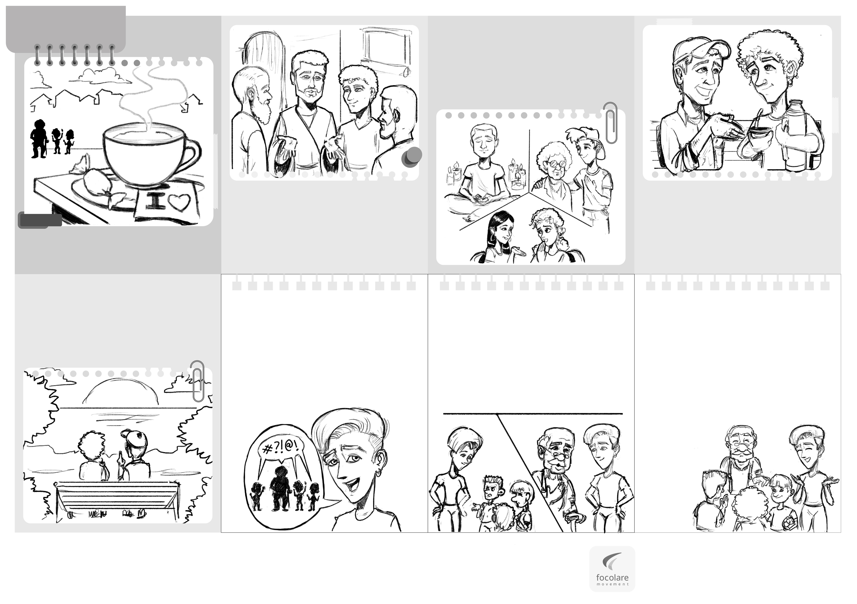

Parola
Vita
di
Discernimento, dialogo
e ascolto:
vuole aiutarli nel cammino iniziato da poco.
FEBBRAIO 2025
La parola di questo mese è tratta da una serie di raccomandazioni che l'apostolo Paolo fa alla comunità dei Tessalonicesi (in Grecia): «Cercate sempre il bene tra voi e con tutti. (…) Non spegnete lo Spirito (…) astenetevi da ogni specie di male»[1].
Imparare a dialogare: guardare non soltanto ai doni personali, ma anche alle tante potenzialità e complessità di vedute di coloro che ci stanno accanto.
(1 Ts 5, 21)
«Esaminate ogni cosa,
tenete ciò che è buono»
Ascoltare l'altro, non necessariamente per accettare tutto ma sapendo che è possibile trovare qualcosa di buono in quello che dice, favorisce un'apertura mentale e del cuore.
Simona ci racconta:
Nel passato avevo sempre espresso chiaramente le mie opinioni a scuola, Ero sempre la prima a dire "oh no, è sbagliato!", ma ho capito che questo modo di fare non ha cambiato per niente il modo di pensare degli altri.
Così ho iniziato a fermarmi e ad ascoltare di più. Anche se non ero d'accordo con quello che dicevano, provavo ad ascoltare attentamente e a riflettere.
Ho scoperto di avere più cose in comune con le persone con cui prima discutevo.
Questo atteggiamento è stato utile quest'anno dove il nostro Paese si è diviso a causa delle elezioni presidenziali. Era difficile per me ascoltare persone che parlavano di cose in cui non credo, ma ho imparato che devo prestare attenzione per riconoscere quello che abbiamo in comune. Ho visto che è possibile vivere
e rispettare le
persone con cui
non sei
d'accordo.
[ 1] 1 Ts 5, 15-22
Adattamento di Encar Javaloyes
Ilustrazione: Juancho Gutierrez (visolen@gmail.com)
www.teens4unity.com

Slide 3
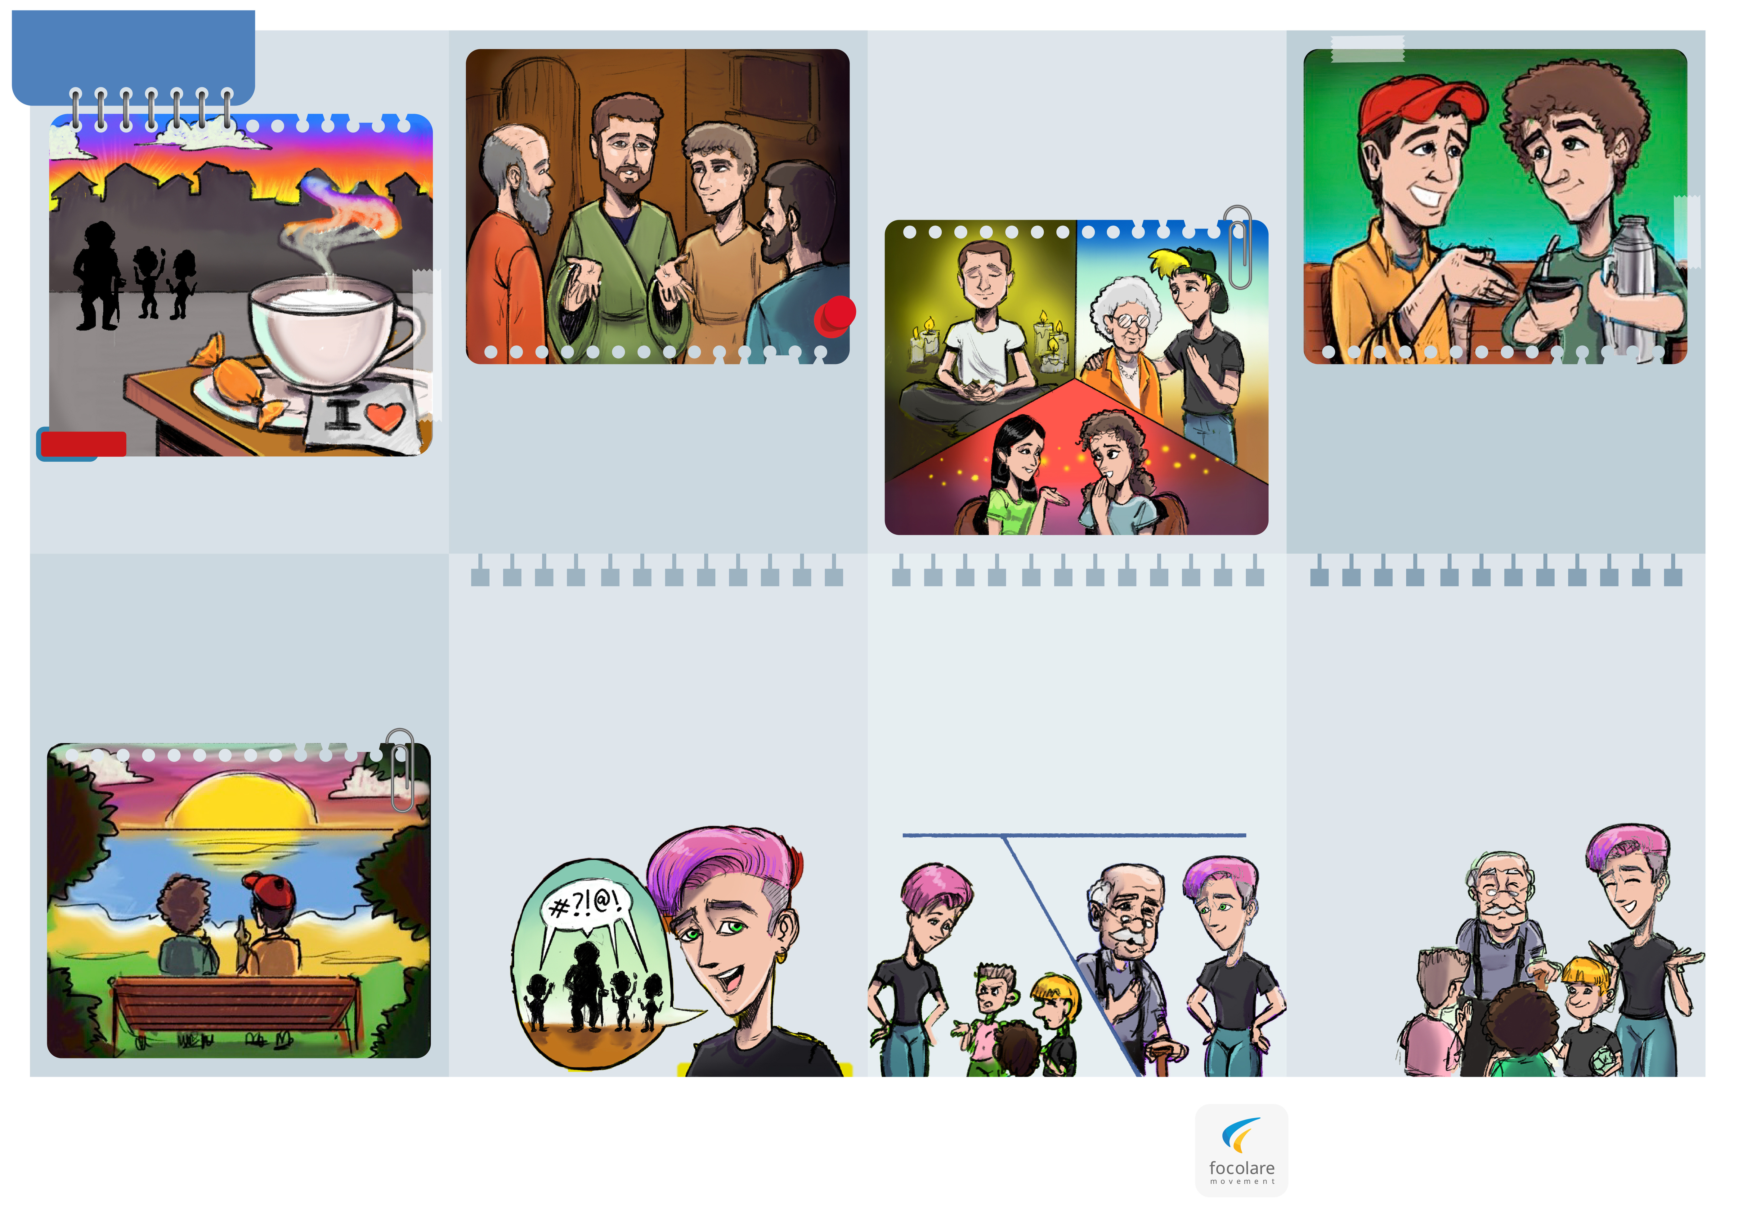
Parola
Parola
Vita
di
Vita
di
Discernimento, dialogo
e ascolto:
vuole aiutarli nel cammino iniziato da poco.
FEBBRAIO 2025
La parola di questo mese è tratta da una serie di raccomandazioni che l'apostolo Paolo fa alla comunità dei Tessalonicesi (in Grecia): «Cercate sempre il bene tra voi e con tutti. (…) Non spegnete lo Spirito (…) astenetevi da ogni specie di male»[1].
Imparare a dialogare: guardare non soltanto ai doni personali, ma anche alle tante potenzialità e complessità di vedute di coloro che ci stanno accanto.
(1 Ts 5, 21)
«Esaminate ogni cosa,
tenete ciò che è buono»
Ascoltare l'altro, non necessariamente per accettare tutto ma sapendo che è possibile trovare qualcosa di buono in quello che dice, favorisce un'apertura mentale e del cuore.
Simona ci racconta:
Nel passato avevo sempre espresso chiaramente le mie opinioni a scuola, Ero sempre la prima a dire "oh no, è sbagliato!", ma ho capito che questo modo di fare non ha cambiato per niente il modo di pensare degli altri.
Così ho iniziato a fermarmi e ad ascoltare di più. Anche se non ero d'accordo con quello che dicevano, provavo ad ascoltare attentamente e a riflettere.
Ho scoperto di avere più cose in comune con le persone con cui prima discutevo.
Questo atteggiamento è stato utile quest'anno dove il nostro Paese si è diviso a causa delle elezioni presidenziali. Era difficile per me ascoltare persone che parlavano di cose in cui non credo, ma ho imparato che devo prestare attenzione per riconoscere quello che abbiamo in comune. Ho visto che è possibile vivere
e rispettare le
persone con cui
non sei
d'accordo.
(J. L. Costa D’Avoiro)
[ 1] 1 Ts 5, 15-22
Adattamento di Encar Javaloyes
Ilustrazione: Juancho Gutierrez (visolen@gmail.com)
www.teens4unity.com

